Slide 1





建设工程管理专业
教学资源库

Slide 2

装配式建筑
施工技术
现场装配准备与吊装
主讲人：许崇华 时间：2020.02

Slide 3
目录/CONTENT
01
竖向构件现场装配准备与吊装
02
水平构件现场装配准备与吊装
混凝土制作与浇筑

Slide 4
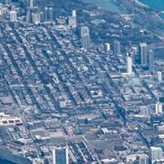





PART 01
竖向构件现场装配准备与吊装

Slide 5
竖向构件现场装配准备与吊装
现场装配准备要求
起重吊装设备
预制构件进场验收
1
2
3
4
吊具
测量放线

Slide 6
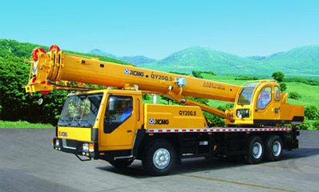
竖向构件现场装配准备与吊装
一、起重吊装设备
汽车起重机是以汽车为底盘的动臂起重机，主要优点为机动灵活。在装配式建筑工程中，主要是用于低层钢结构吊装、外墙挂板吊装、叠合楼板吊装及楼梯、阳台、雨蓬等构件吊装。

Slide 7
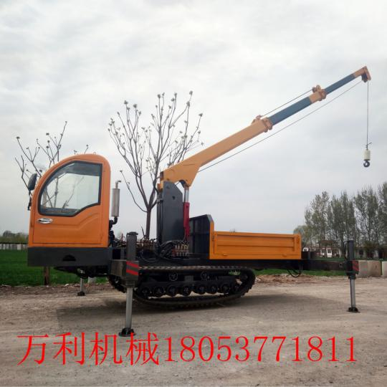
竖向构件现场装配准备与吊装
一、起重吊装设备
履带起重机是一种动臂起重机，其动臂可以加长，起重量大并在起重力矩允许的情况下可以吊重行走。在装配式结构建筑工程中，主要是针对大型公共建筑的大型预制构件的装卸和吊装、大型塔吊的安装与拆卸、塔吊难以覆盖的吊装死角的吊装等。

Slide 8
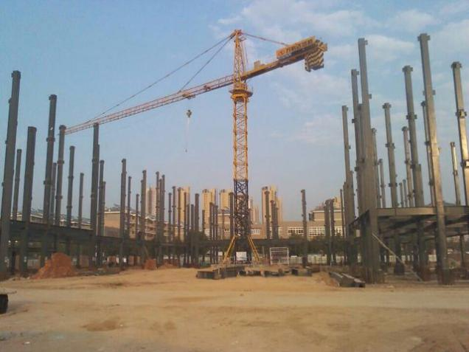
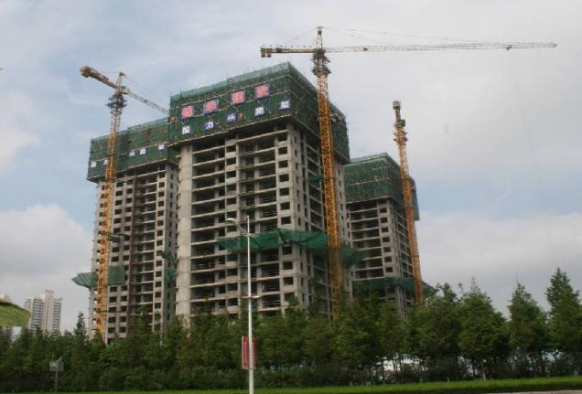
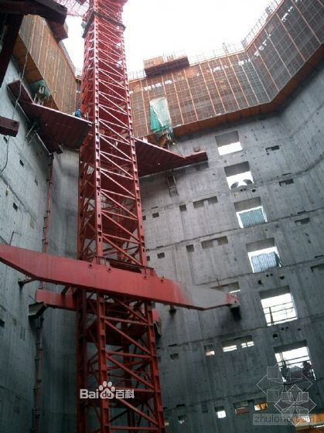
竖向构件现场装配准备与吊装
一、起重吊装设备
塔式起重机按架设方式分为固定式、附着式、内爬式

Slide 9
竖向构件现场装配准备与吊装
一、起重吊装设备
起重机选型
1、汽车起重机选择
在低层、多层装配式建筑施工中，预制构件的吊运安装作业通常采用移动式汽车起重机，当现场构件需二次倒运时，可采用移动式汽车起重机。
2、塔式起重机选择
（1）小型多层装配式建筑工程，可选择小型的经济型塔吊，高层建筑的塔吊选择，宜选择与之相匹配的起重机械，
（2）塔式起重机应满足吊次的需求
中型塔式起重机的理论吊次为80～120 次/台班
（3）塔式起重机覆盖面的要求
塔臂应覆盖堆场构件，避免出现覆盖盲区，减少预制构件的二次搬运。
（4）最大起重能力的要求
根据其存放的位置、吊运的部位，距塔中心的距离，确定该塔吊是否具备相应起重能力。

Slide 10
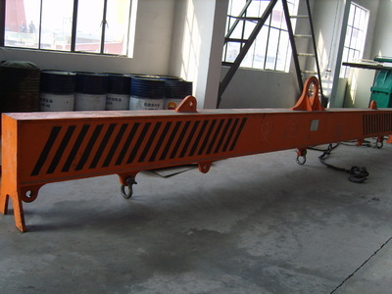
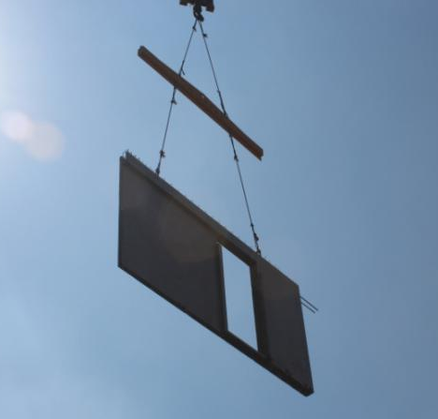
竖向构件现场装配准备与吊装
二、吊具
1、起吊扁担
用途：起吊、安装过程平衡构件受力。主要材料：20 槽钢、15—20 厚钢板。

Slide 11
竖向构件现场装配准备与吊装
二、吊具
1、起吊扁担
用途：起吊、安装过程平衡构件受力。主要材料：20 槽钢、15—20 厚钢板。

Slide 12
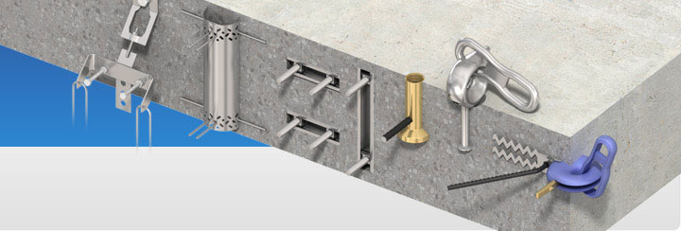
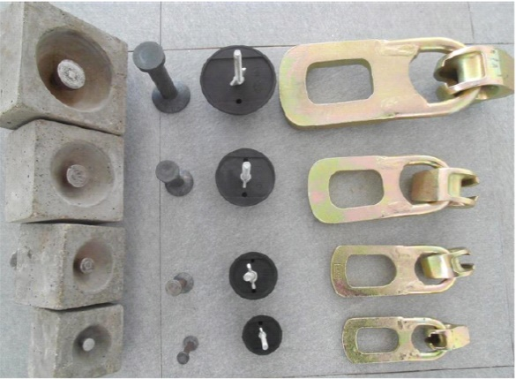
竖向构件现场装配准备与吊装
二、吊具
2、专用吊件
吊件用途：受力主要机械、联系构件与起重机械之间受力

Slide 13
竖向构件现场装配准备与吊装
二、吊具

Slide 14
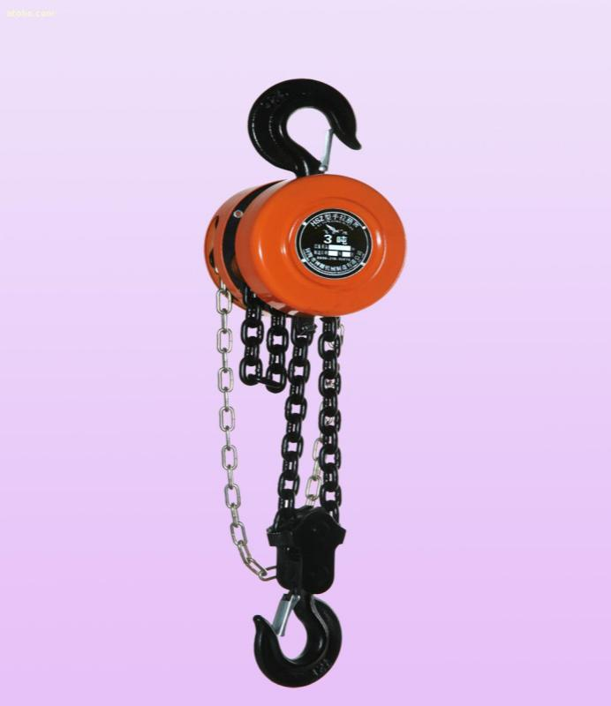
竖向构件现场装配准备与吊装
二、吊具
3、手拉葫芦
用途：调节起吊过程中水平。
主要材料：自行采购即可。

Slide 15
竖向构件现场装配准备与吊装
二、吊具
3、手拉葫芦
用途：调节起吊过程中水平。
主要材料：自行采购即可。

Slide 16
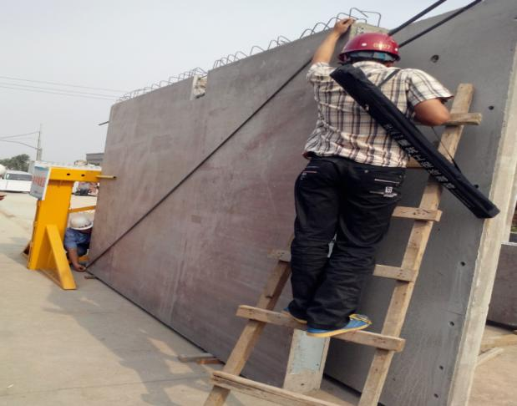
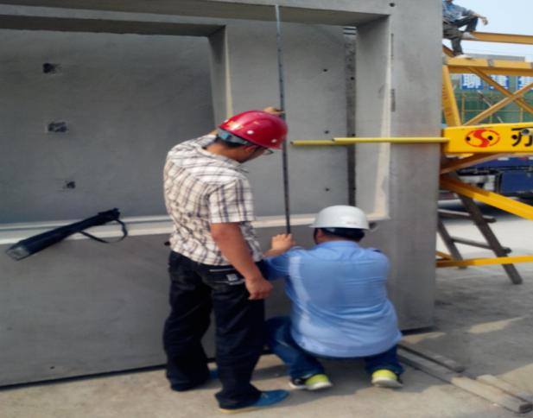
竖向构件现场装配准备与吊装
三、预制构件进场验收
1、预制构件进场首先检查构件合格证并附构件出厂混凝土同条件抗压强度报告。
2、预制构件进场检查构件标识是否准确、齐全。
①型号标识：类别、连接方式、混凝土强度等级、尺寸。
②安装标识：构件位置、连接位置。
墙板对角尺寸验收
墙板高度验收

Slide 17
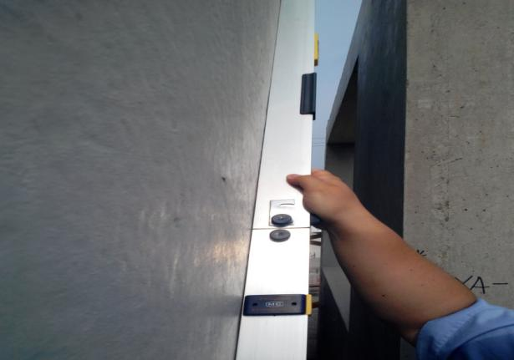
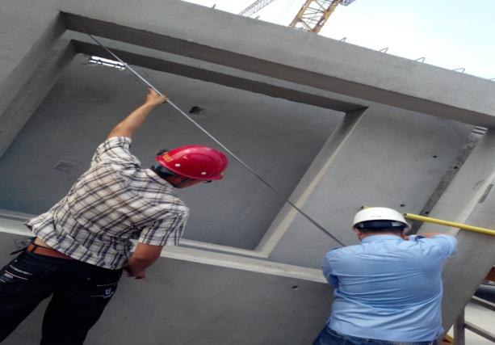
竖向构件现场装配准备与吊装
三、预制构件进场验收
墙板平整度验收
墙板门窗洞口尺寸验收

Slide 18
竖向构件现场装配准备与吊装
三、预制构件进场验收
1、预制构件进场首先检查构件合格证并附构件出厂混凝土同条件抗压强度报告。
2、预制构件进场检查构件标识是否准确、齐全。
①型号标识：类别、连接方式、混凝土强度等级、尺寸。
②安装标识：构件位置、连接位置。
墙板对角尺寸验收
墙板高度验收

Slide 19
竖向构件现场装配准备与吊装
三、预制构件进场验收
预制构件质量验收项目表
序号 | 验收项目 | 验收要求
1 | 预制混凝土构件观感质量检验 | 满足要求
2 | 预制混凝土构件尺寸及其误差 | 满足要求
3 | 预制混凝土构件间结合构造 | 满足要求
4 | 预留连接孔洞的深度及垂直度 | 满足要求
5 | 灌浆孔与排气孔是否畅通 | 一一对应检查标识
6 | 预制混凝土构件端部各种线管出入口的位置 | 准确
7 | 吊装、安装预埋件的位置 | 准确
8 | 叠合面处理 | 符合要求

Slide 20
竖向构件现场装配准备与吊装
三、预制构件进场验收
预制构件结构性能验收项目表
序号 | 验收项目 | 验收要求
1 | 预制混凝土构件的混凝土强度 | 符合设计要求
2 | 预制混凝土构件的钢筋力学性能 | 符合设计要求
3 | 预制混凝土构件的隐蔽工程验收 | 合格
4 | 预制混凝土构件的结构实体检验 | 合格

Slide 21
竖向构件现场装配准备与吊装
四、测量放线
1、测量放线是装配整体式混凝土施工中要求最为精确的一道工序，对确定预制构件安装位置起着重要作用，也是后序工作位置准确的保证。预制构件安装放线遵循先整体后局部的程序。
2、首层定位轴线的四个基准外角点（距相邻两条外轴线1m的垂线交点）用经纬仪从四周龙门桩上引入，或用全站仪从现场GPS坐标定位的基准点引入；楼层标高控制点用水准仪从现场水准点引入。
3、首层定位放线，使用经纬仪利用引入的四个基准外角点放出楼层四周外墙轴线。待轴线复核无误后，作为本层的基准线。

Slide 22
竖向构件现场装配准备与吊装
四、测量放线
4、以四周外墙轴线为基准线，使用5m钢卷尺放出外墙安装位置线。先放四个外墙角位置线，后放外墙中部墙体位置线。
5、待四周外墙位置线放好后，以此为控制线，以50m钢卷尺为工具放内墙位置线。先放楼梯间的三面内墙位置线，再放其它内墙位置线；先放大墙位置线，后放小墙位置线；先放承重墙位置线，后放非承重墙位置线。
6、在预留门洞处必须准确无误的放出门洞线。

Slide 23
竖向构件现场装配准备与吊装
四、测量放线
7、在外墙内侧，内墙两侧20cm处放出墙体安装控制线。
8、使用水准仪利用楼层标高控制点，控制好预制墙体下垫块表面标高。
9、待预制墙体构件安装好后，使用水准仪利用楼层标高控制点，在墙体放出50控制线，以此做为预制叠合梁、板和现浇板模板安装标高控制线。
10、根据墙线外侧20cm控制线，放出预制楼梯叠合梁安装轴线；根据墙体上弹好的50控制线，放出预制楼梯叠合梁安装标高，要注意预制楼梯板表面建筑标高与50控制线结构标高的高差。

Slide 24
竖向构件现场装配准备与吊装
四、测量放线
11、在楼梯间相应的剪力墙上弹出楼梯踏步的最上步及最下一步位置，用来控制楼梯安装标高位置。
12、在混凝土浇捣前，使用水准仪、标尺放出上层楼板结构标高，在预制墙体构件预留插筋上相应水平位置缠好白胶带，以白胶带下边线为准。在白胶带下边线位置系上细线，形成控制线，控制住楼板、梁混凝土施工标高。
13、上层标高控制线，用水准仪和标尺由下层50控制线引用至上层。
14、构件安装测量允许偏差：平台面的抄平 ±1mm；预装过程中抄平工作 ±2mm。

Slide 25
谢谢观看
主讲人：许崇华 时间：2020.02

